Slide 1
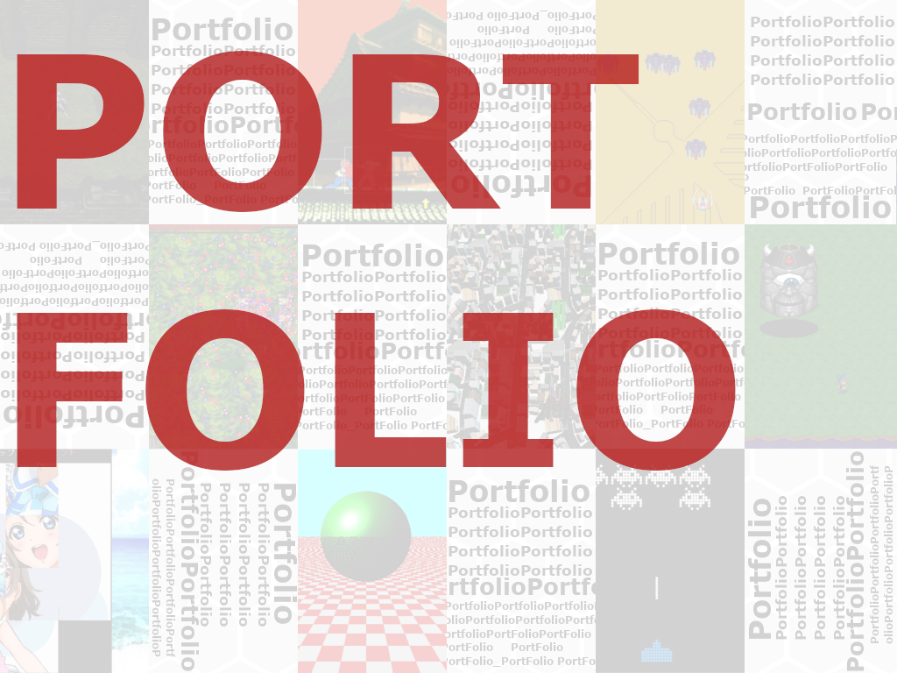
麻生情報ビジネス専門学校
ゲームクリエータ専攻科3年
山浦晃貴
Notes:
4/11/2019 4:16 PM
© 2007 Microsoft Corporation. All rights reserved. Microsoft、Windows、Windows Vista、およびその他の製品名は、米国およびその他の国における登録商標または商標 です。
ここに示す情報は参照だけを目的とし、発表時点での Microsoft Corporation の見解を表します。 Microsoft は変化する市況に対応する必要があり、この発表は Microsoft のコミットメントとして解釈されるものではありません。また Microsoft はこの発表日以降に提供されるあらゆる情報について、その正確性を保証できるものではありません。 Microsoft はここに示される情報について、明示、黙示、または法令を問わず保証をしません。
1

Slide 2

- 目次 -
p2 ~ p5
・InfinityP
:
p6 ~ p8
・大乱戦フライヤーブラザーズ
:
p9 ~ p10
・LavaEscape
:
p11
・Accident
:
・1年生作品
:
p12 ~ p15
p16
・2年生作品
:
p17
・3年生作品
:
p18
・DirectX12
:
・数学作品
:
p19 ~ p21
- p1 -

Slide 3

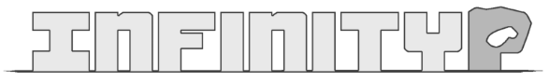
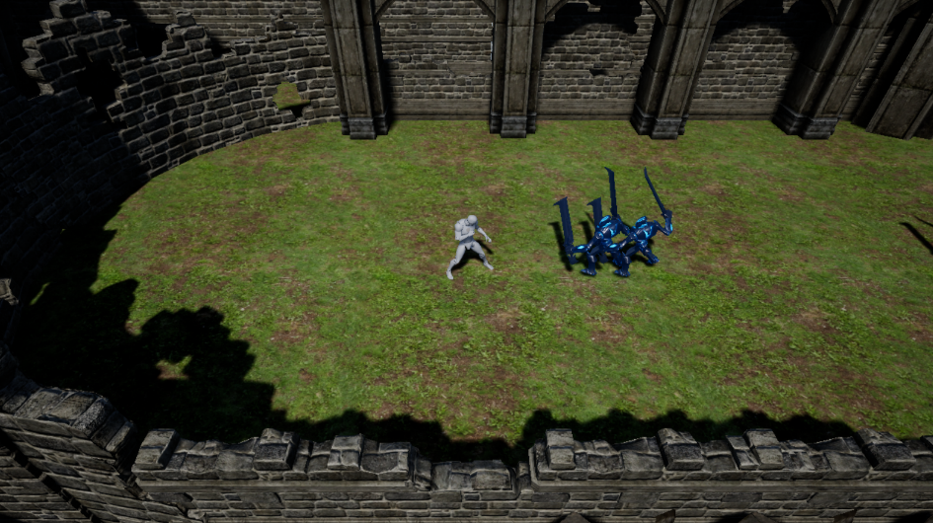
イ ン フ ィ ニ テ ィ ピ ィ
GFFアワード応募作品です。
InfinityPはUE4で初めて、BluePrintだけで
はなく、 C++と併用して制作した作品です。
この作品では、UE4を用いたゲーム制作の技術
力向上を目的として取り組みました。
プレイヤーを操作して、敵を倒して先に進み、最
奥部にいるボスを倒すゲームです。
連続した攻撃命令によるコンボアタックや、他
にも、プレイヤーに攻撃を行う敵AIに力を入
れました。
:
ジャンル
アクション
使用エンジン
:
UnrealEngine4
使用言語
:
C++言語
個人での制作だったので、制作期間が長期間
化しないように、スケジュールを組んで、制作に
取り組みました。
制作人数
:
1人
制作期間
:
1ヶ月半
プラットフォーム
:
PC
- p2 -

Slide 4
プログラム制作箇所
GamePlayLevel
自分でソースコードを書いて実装を行った
項目です。
C++のクラス分けのようにUE4のレベル機能
を用いて、シーン分けを行っています。
MyCharacter
◆PlayerCharacter
(MyCharacter継承)
攻撃命令によるコンボアタックシステムや、プレイヤーの体力管理など
を行う部分を実装しました。
PlayerCharacter
BehaviorTree
MyEnemy
◆MeleeEnemy
(MyEnemy継承)
敵の挙動は、プレイヤーの探索や、
攻撃命令などは、AIController
や、ビヘイビアツリーで行っているの
でそれ以外の被ダメージ時の反応
や体力管理部分を実装しました。
EnemyAIController
MeleeEnemy
- p3 -
Notes:
4/11/2019 4:16 PM
© 2007 Microsoft Corporation. All rights reserved. Microsoft、Windows、Windows Vista、およびその他の製品名は、米国およびその他の国における登録商標または商標 です。
ここに示す情報は参照だけを目的とし、発表時点での Microsoft Corporation の見解を表します。 Microsoft は変化する市況に対応する必要があり、この発表は Microsoft のコミットメントとして解釈されるものではありません。また Microsoft はこの発表日以降に提供されるあらゆる情報について、その正確性を保証できるものではありません。 Microsoft はここに示される情報について、明示、黙示、または法令を問わず保証をしません。
4

Slide 5
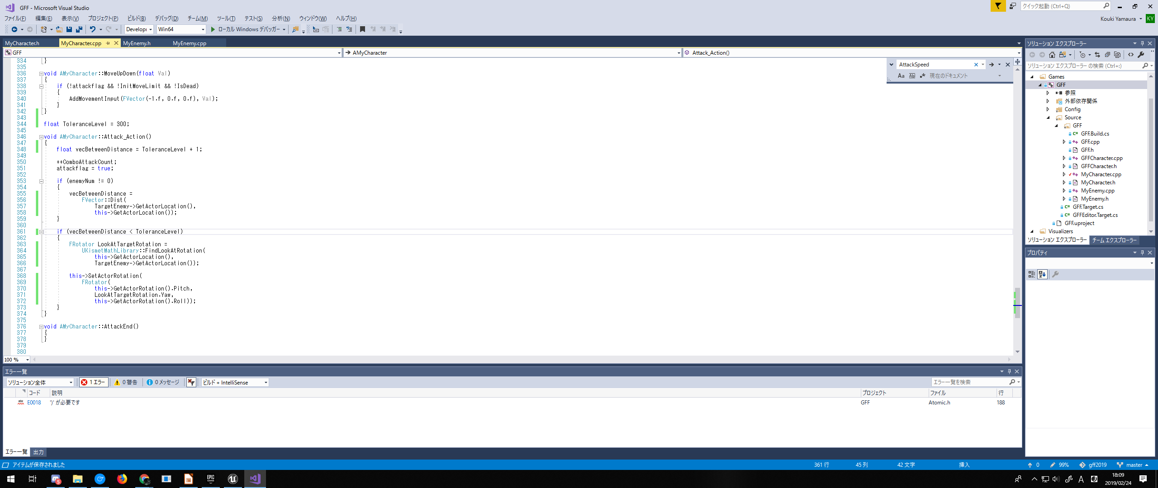
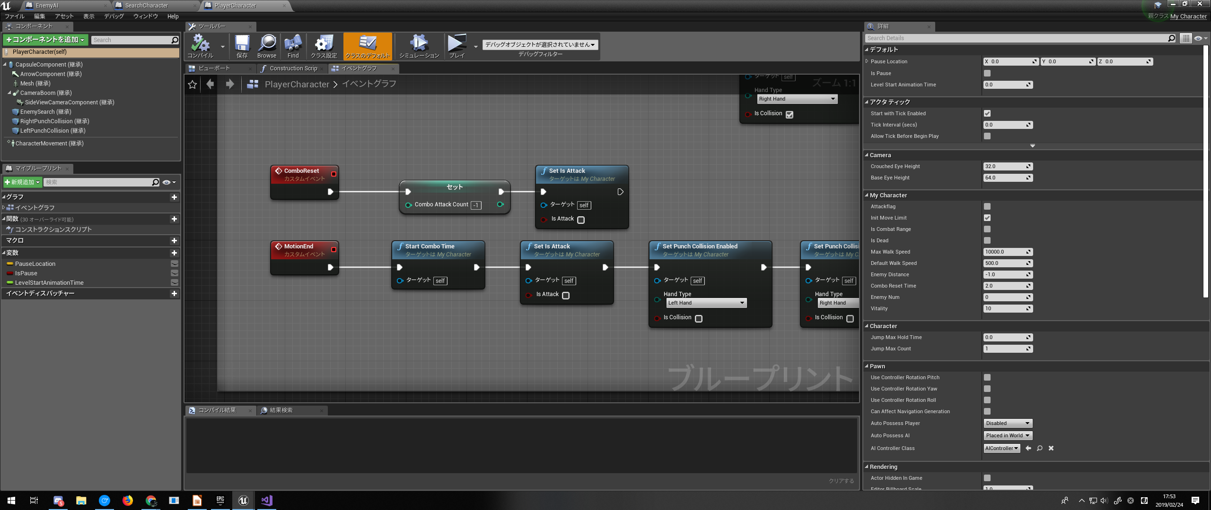
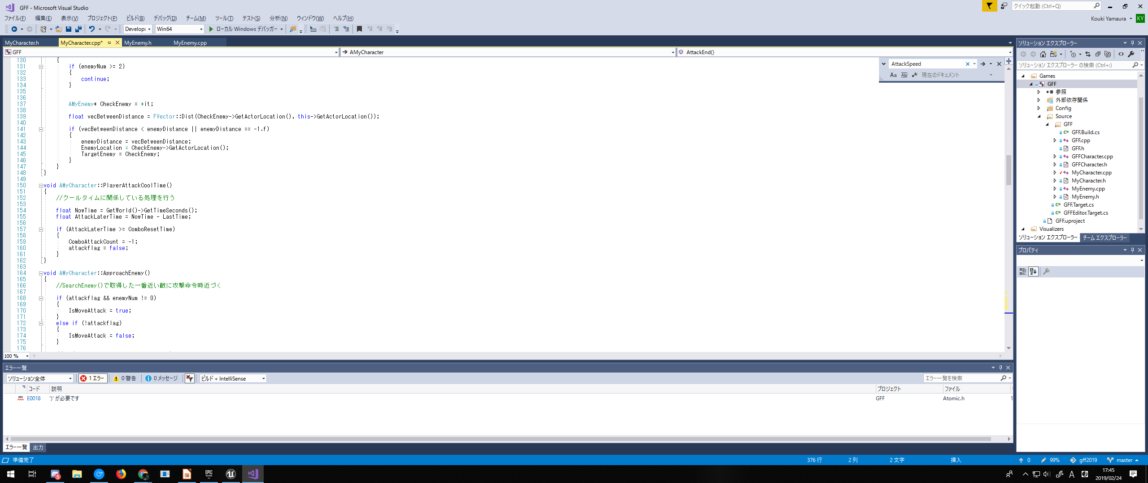
プレイヤーのコンボアタックについて
(PlayerCharacter)
一定時間内に、連続で攻撃命令が発生したときに行われるコンボアタックシステムです。
①
攻撃ボタンを押下したときに、攻撃命令とコンボカウン
トの追加を行います。
敵がステージ上に1体以上いる場合、 プレイヤーから
最も近い敵までの距離を計算しています。
プレイヤーに最も近い敵が、一定範囲以内であれば、
敵のいる方にプレイヤーの向きを補正するようにしてい
ます。
②
UE4のアニメーション通知機能を用いて、モーションの
再生が終了時にカスタムイベントを実行します。
③
先程の関数内で取得した時間を使って、最後の攻撃
からどれくらい時間が経過したかを計算します。
一定時間経過すると、コンボカウントのリセットを行い
ます。
- p4 -

Slide 6
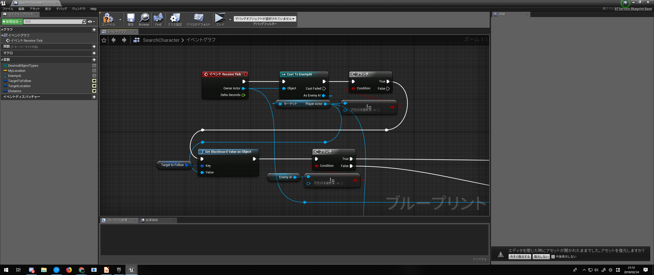
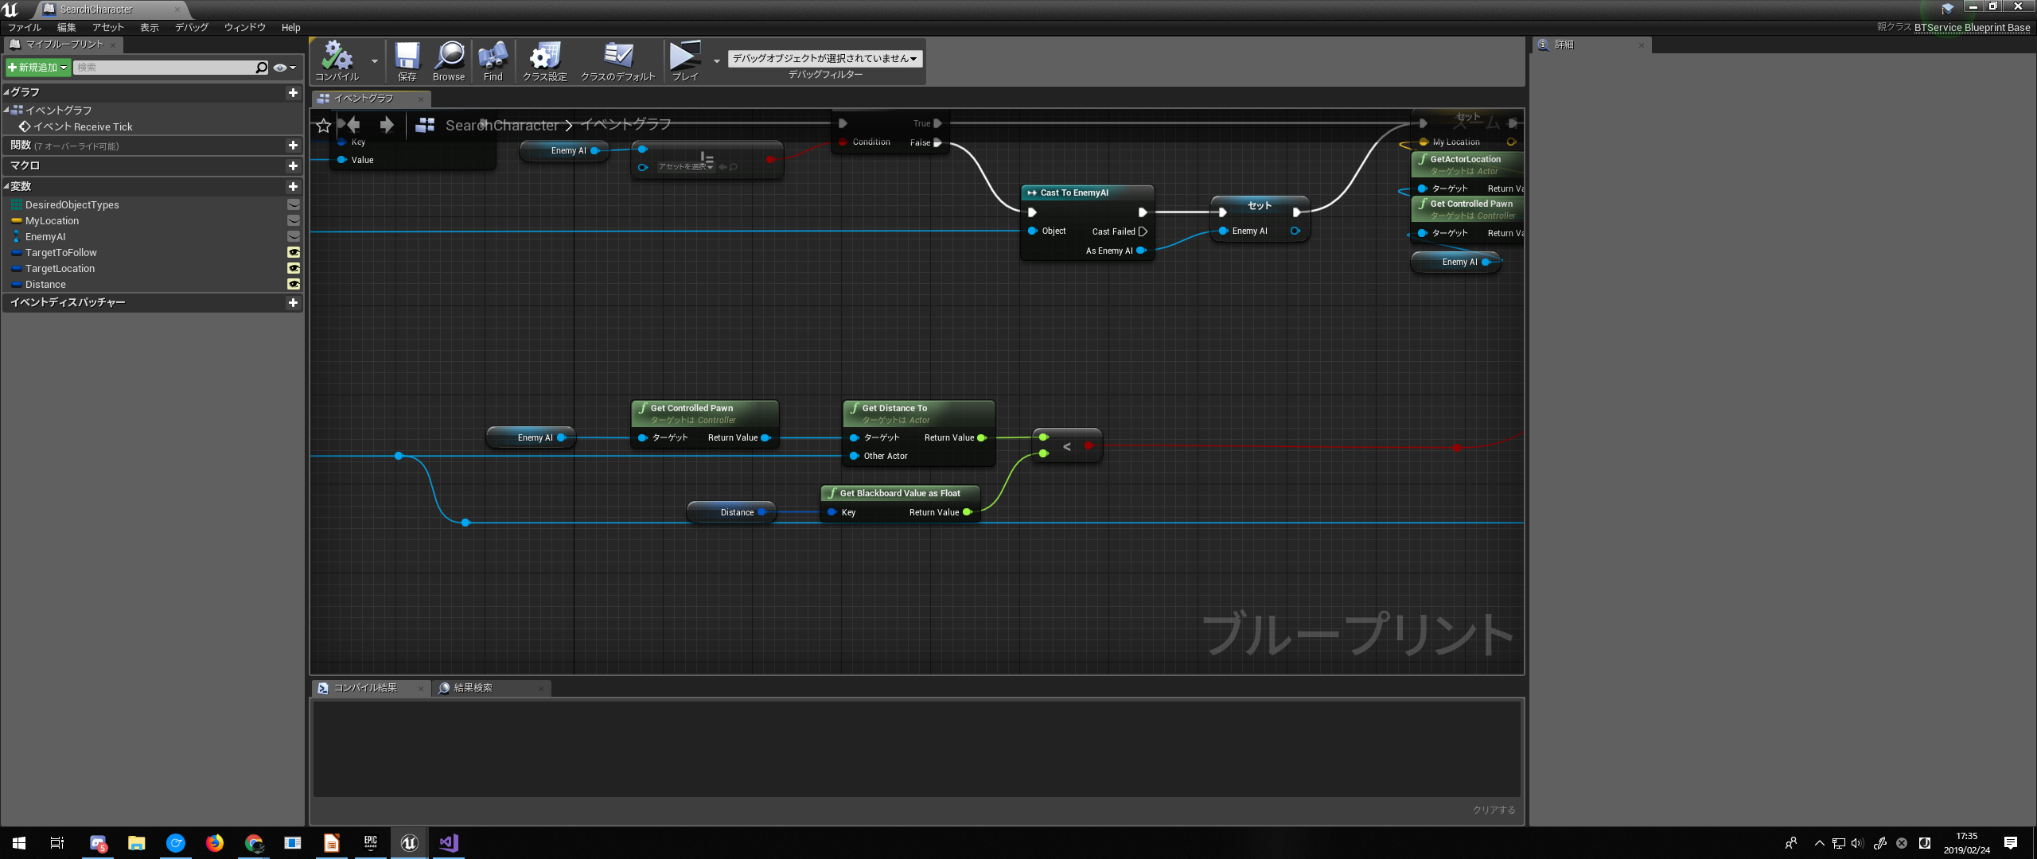
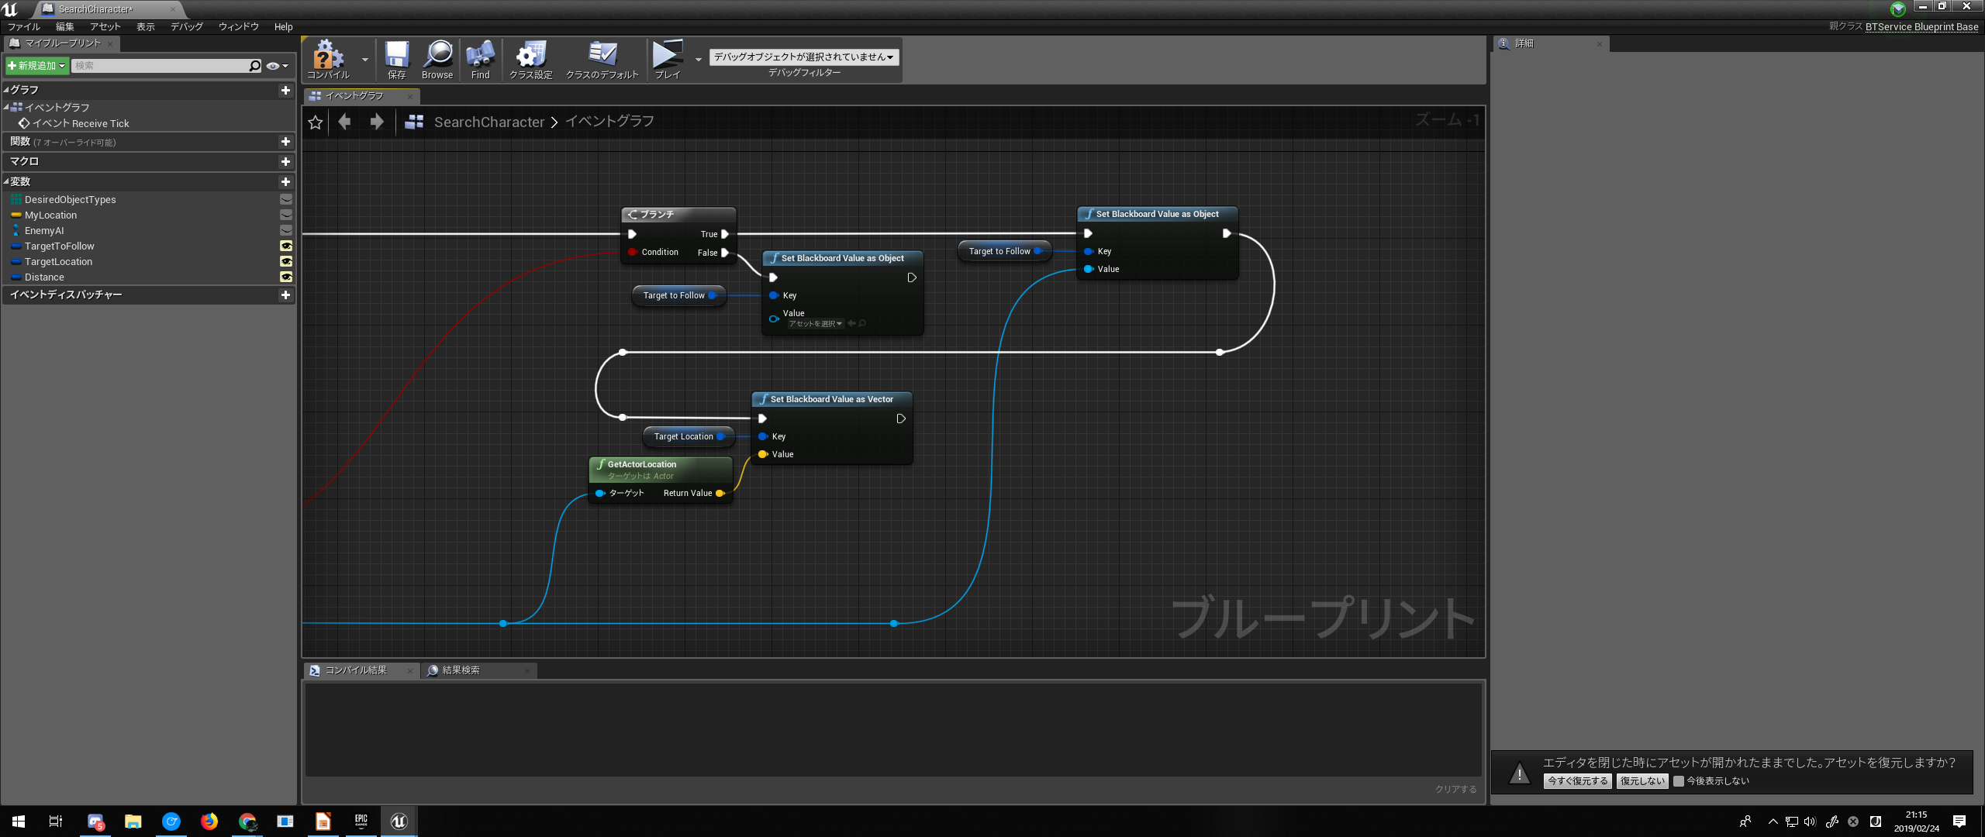
敵AIのプレイヤー探索について
(MeleeEnemy)
- ビヘイビアツリーを用いた構築 -
ナビメッシュ上にいる付近のプレイヤーの探索を目的としたAIの探索アルゴリズムです。
①
同じレベル内にいる追跡対象をAIControllerから取得して、 ビヘイビアツリー全体で使用できるようにブラックボード変数に格納しています。
②
取得した追跡対象が一定の距離以内にいるのかを判定しています。
③
追跡対象が一定の距離以内にいる場合、その
間追跡対象の座標を取得します。
取得した座標をブラックボード変数に格納して
追跡用のBluePrintクラスに渡します。
- p5 -

Slide 7

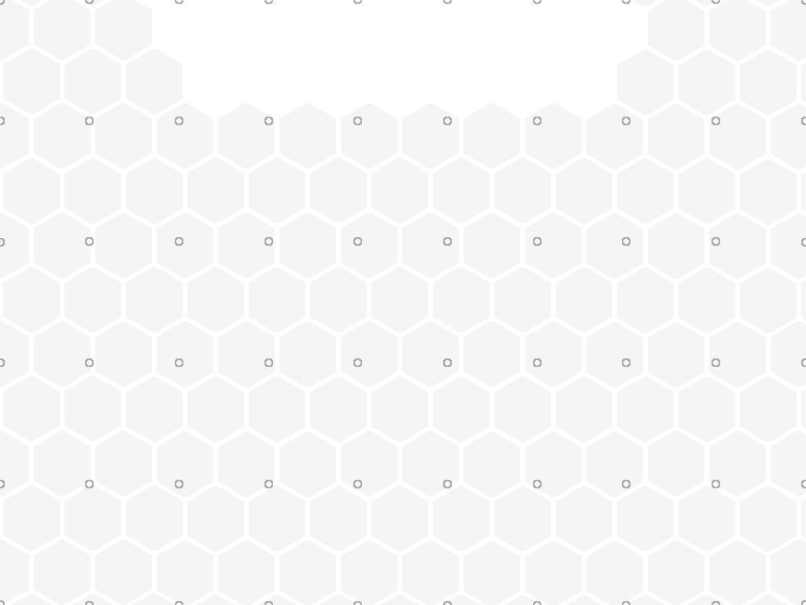
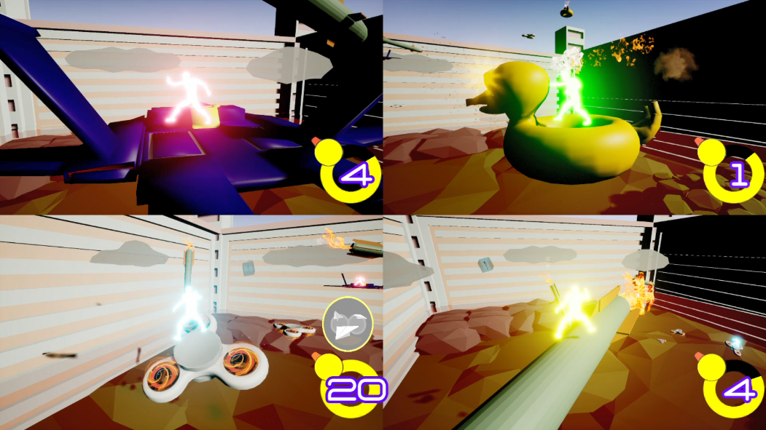
この作品は3年間専門学校で学習したことを応用して制作した集大成です。
私はプログラマーをとしてこの制作に携わりしました。
このゲームは、プレイヤーが宙に浮く乗り物のフライヤーを召喚して、そのフライヤーに乗ったり、他のプレイヤーのフライヤーにぶつけたりして、最後の一人になるまで生き残る対戦ゲームです。
メンバーの半数がUE4を用いた制作経験が無く、2ヶ月後にコンテストへの出展が決まっていたので、自分たちの制作を進めながら、分からない部分で教えることができる部分は教えながら制作を行いました。
Now Printing…
ジャンル
:
アクション
使用エンジン
:
UnrealEngine4
制作人数
:
4人
プランナー
1人
アーティスト
1人
プログラマー
2人
制作期間
:
2ヶ月
プラットフォーム
:
PC
- p6 -

Slide 8
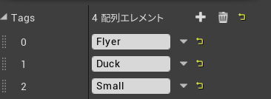
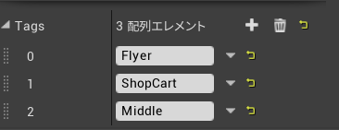
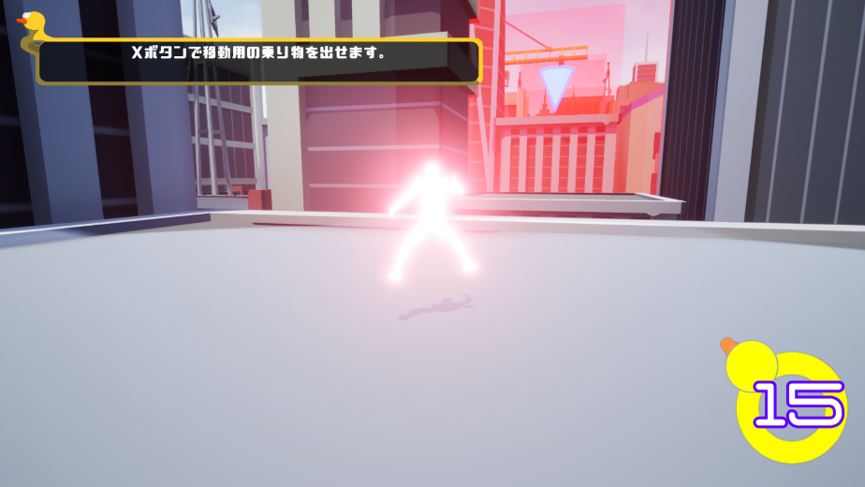

担 当 箇 所 1
◆フライヤー(乗り物)のステータス設定、管理
Tag機能を用いたフライヤーの種類や、サイズ設
定、耐久力管理を実装しました。
フライヤーのサイズ差による耐久力管理に苦戦し
ました。
◆チュートリアルモードの制作
展示の際に少しでも操作に慣れて楽しく遊んでも
らうために、チュートリアルモードを実装しました。
場面ごとに説明テキストを出したり、進行方向を
示すシンボルを出現させるなど、市販されている
ゲームのチュートリアルを意識しながら制作しました。
- p7 -

Slide 9
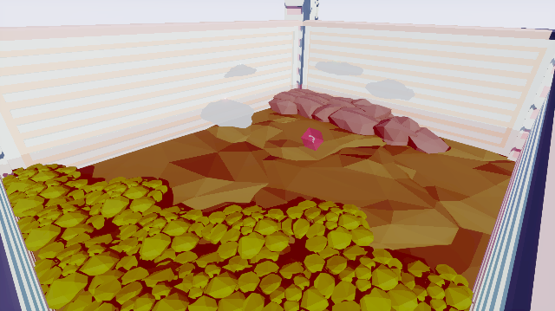



担 当 箇 所 2
◆戦闘ステージの制作
このゲームのメインであるフライヤーをのびのびと動
かすことを意識して、できるだけ障害物を無くし、
戦闘ステージ自体は大きめに制作しました。
◆画像素材の制作
UIやゲームタイトルロゴ、背景などの画像素材を
自作で制作しました。
チーム内で「ゲーム内に登場する「あひるのおまる」
を作品の顔にする」と決めていたので、制作した画
像のほとんどが「あひるのおまる」を元にしたデザイン
になっています。
チュートリアルのテキストボックス
残弾ゲージ
取得アイテム
- p8 -

Slide 10
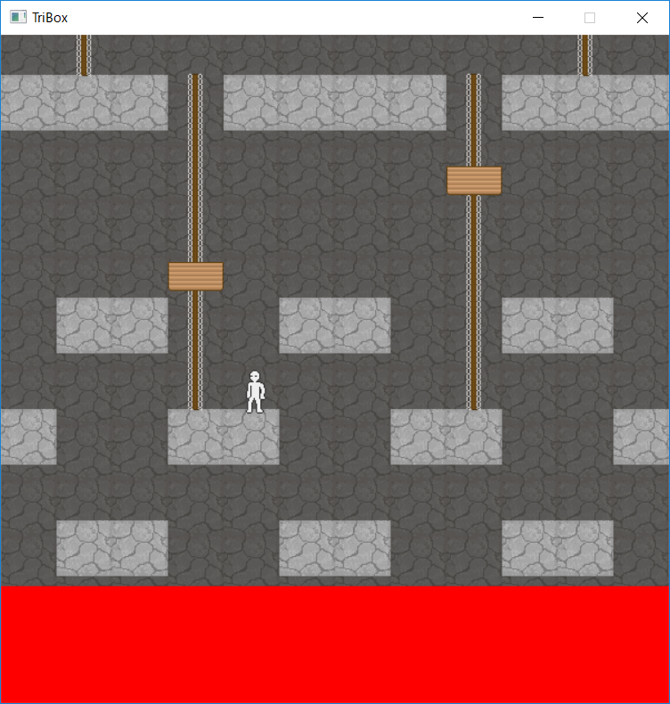
Lava Escape
この作品は3年間専門学校で学習したことを応用して制作した集大成です。
このゲームは、開始直後から画面下から迫ってくる溶岩に飲み込まれないように上へと移動して出口を目指すことが目的です。
「Platinum」というマップエディターを用いてマップ制作を行っています。
読み込んだマップデータを使いやすいように並べ替える工夫を行いました。
過去の自分のコードや、課題項目などを見て、今までに自分が何を実装したのかを思い出しながら、今なら前よりいい手法で実装できないかなどを意識しながら、制作を行いました。
Now Printing…
ジャンル
:
アクション
使用ライブラリ
:
DXライブラリ
使用言語
:
C++言語
制作人数
:
1人
制作期間
:
3週間
プラットフォーム
:
PC
- p9 -

Slide 11
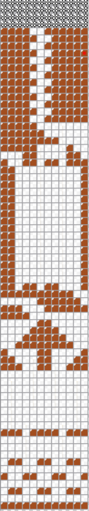
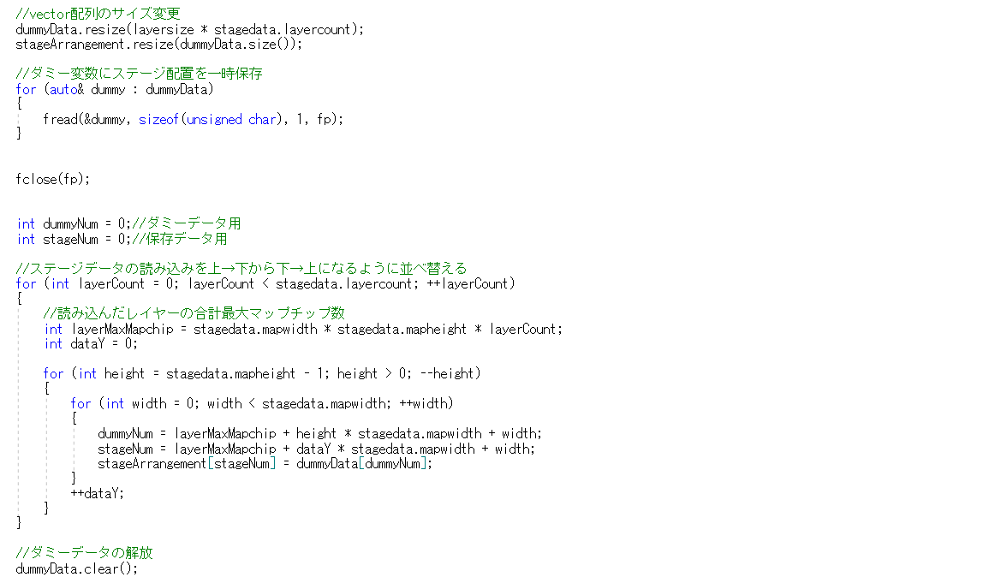
ステージデータの並べ替え
- ゲームに合わせたステージデータの並べ替え -
Platinumを用いて作成したステージデータが上か
ら下に向かって並んでおり、そのデータの並びを下か
ら上になるように並べ替えています。
①
ダミー変数にステージデータを読みこんでいます。
ステージデータの並び
②
データがレイヤー分けされているのでそれに対応し
ています。
③
①で読み込んだデータを実際に使うデータに並べ
替えて代入しています。
Lava Escape
- p10 -

Slide 12
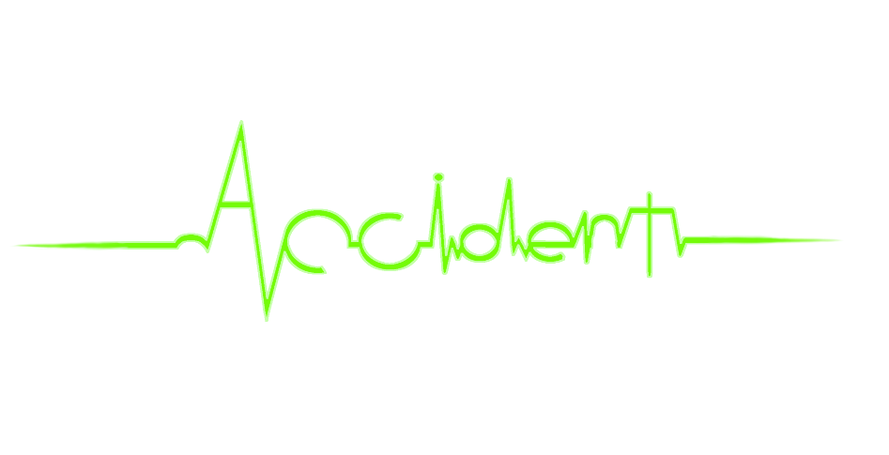
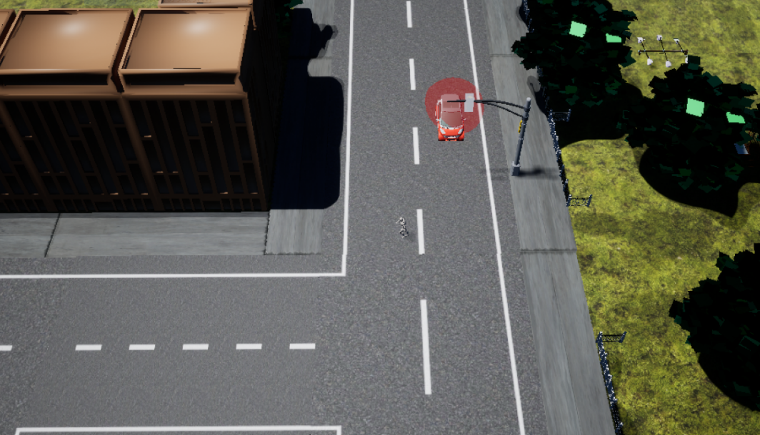
ア ク シ デ ン ト
GFFアワード2018応募作品です。
“事故”をテーマにしています。
プレイヤーは決められたルートに従って街中を歩いています。
街中のいたるところで起きる”事故”に遭わないように防衛することが目的です。
防衛を行うために、街中にある”物”を用いて、「動かす」「壊す」などを行い、事故を未然に防ぎ、ゴールを目指すパズルゲームです。
UE4を用いた初めての制作でした。
様々なサイトを参考にしたり、
チームで情報の共有を行いながら、
制作を行いました。
ジャンル
:
パズル
使用エンジン
:
UnrealEngine4
制作人数
:
4人
プログラマー
4人
制作期間
:
2ヶ月
プラットフォーム
:
PC
- p11 -

Slide 13

授業作品

Slide 14
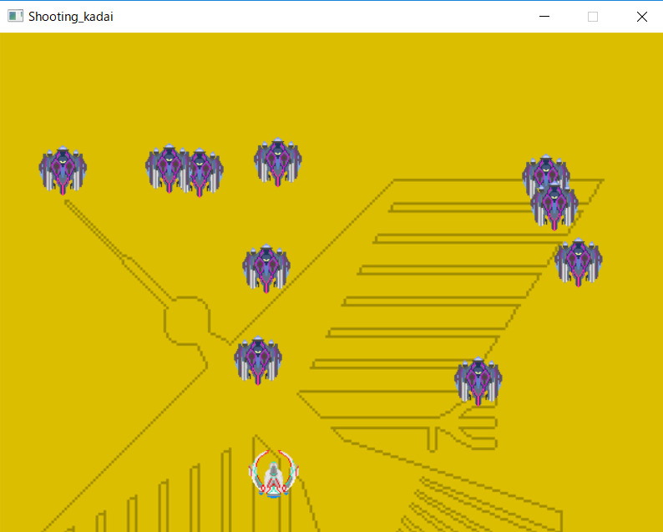
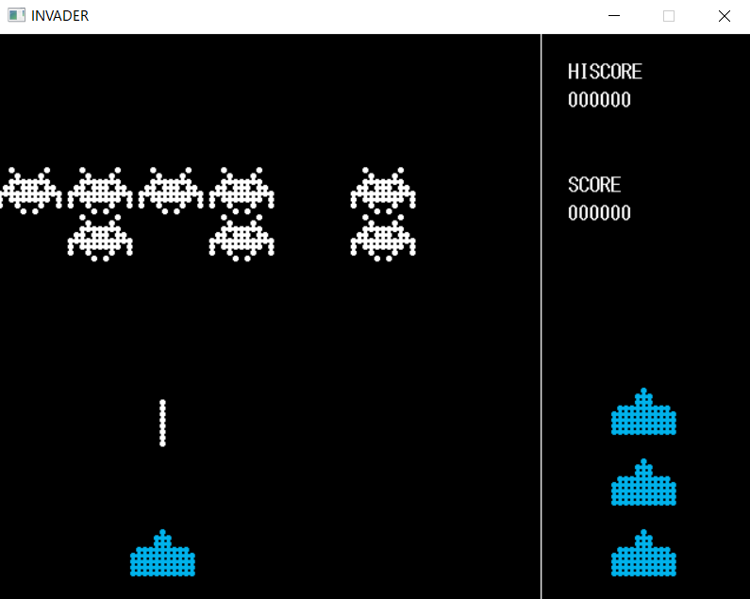
１年 生
◆
シューティングゲーム
制作時期
:
1年前期
使用言語
:
C言語
使用ライブラリ
:
DXライブラリ
専門学校に入学して初めてプログラムを行った作品
です。
簡単なシューティングゲームになっています。 自機な
どの画像素材を自作してゲーム内で実際に使用し
ました。
◆
インベーダーゲーム
制作時期
:
1年前期
使用言語
:
C言語
:
DXライブラリ
使用ライブラリ
敵の移動制御の実装が課題の制作でした。
複数の敵を同時に動かすという制御に苦戦しなが
らも、実装することができました。
またこの制作ではゲームに必要な一通りの画面遷
移を実装しました。
- p12 -

Slide 15
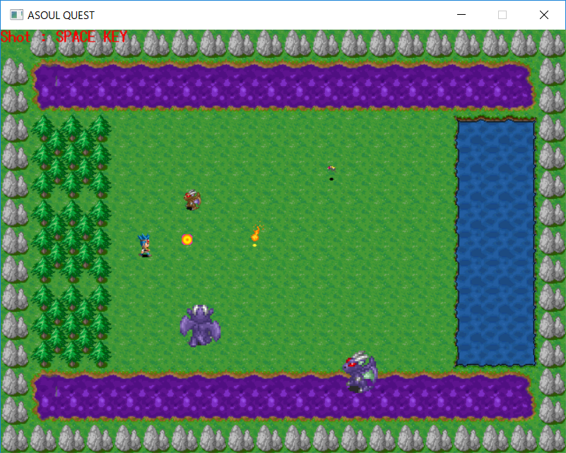
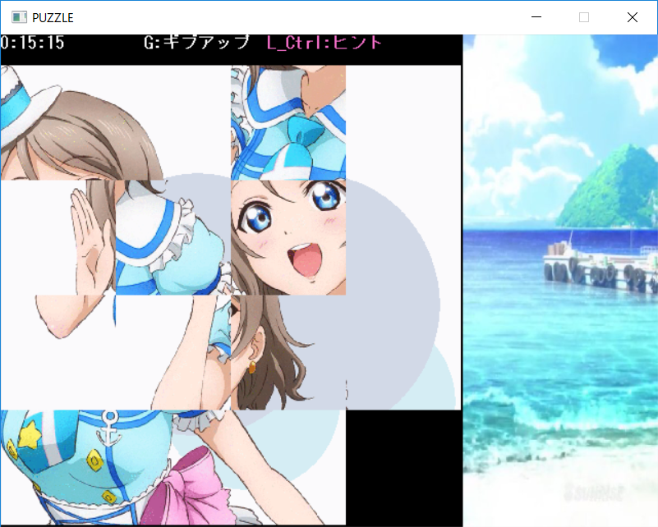
◆
アソウルクエスト
制作時期
:
1年前期
使用言語
:
C言語
:
DXライブラリ
使用ライブラリ
マップチップを用いてマップ制作や敵の描画順切り
替えが課題の制作でした。
小さい敵が大きい敵に重なったときに、描画順番
を切り替えるためにバブルソートを行いました。
その他にも複数種類の敵の制御やマップチップに
対応した描画などを学ぶことができました。
◆
15Pazzle
1年後期
制作時期
:
使用言語
:
C言語
:
DXライブラリ
使用ライブラリ
この課題では1枚絵を分割して、 シャッフルを行
いパズルが無事に完成できるように制作する事
が課題でした。
マウスの位置を見て空きピースを動かしており、
この方法を１年生最後の制作に応用しました。
- p13 -

Slide 16
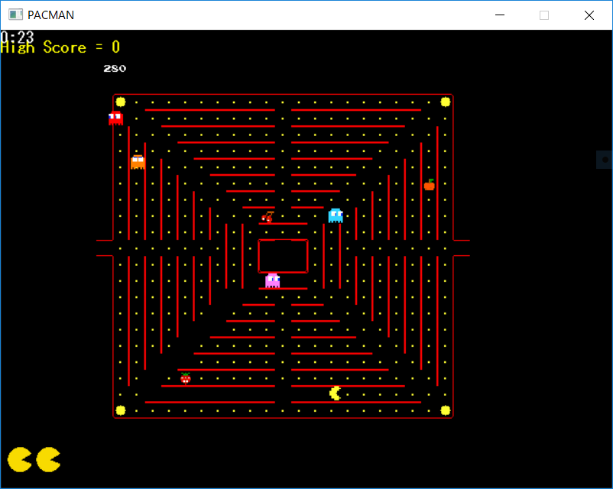
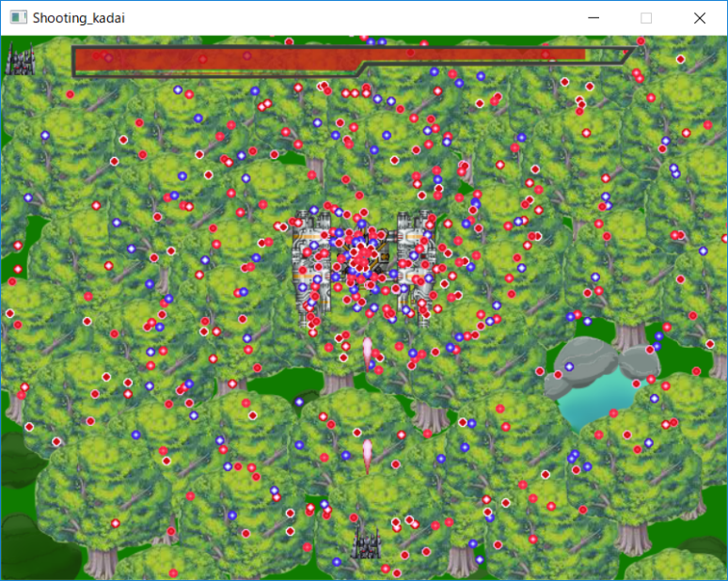
◆
パックマン
:
制作時期
1年後期
使用言語
:
C言語
:
DXライブラリ
使用ライブラリ
壁とのあたり判定をビット演算を利用して行う事と、プレイヤーキャラや敵キャラの状態遷移などが課
題の制作でした。
動画を見て、実際の挙動を調べ、なるべく似たような動きになるように考えながら制作を行いました。
◆
弾幕シューティング
:
制作時期
1年後期
:
使用言語
C言語
:
DXライブラリ
使用ライブラリ
2人ペアで相手のクリアできそうなシューティング
ゲームを作る事が課題でした。
関数を用いて、 様々な弾幕を出す事ができます。
簡単に弾幕を調整できるので相手に合わせた難
易度調整でゲーム性を出しました。
- p14 -

Slide 17
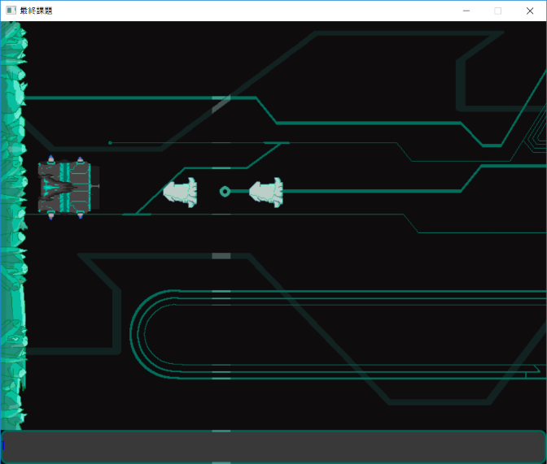
ウィルスキャッチャー
1年生時最後に、 それまでに得た知識を応用
して制作した作品です。
自機を敵の進路上に誘導して敵の進行を防ぐ
ゲームです。
作品内で使われている画像素材全てを自作し
ました。
遊びやすさを意識して、操作は左クリックのみに
しました。
「敵の進行してくる方向を教えるために、背景を
同じ方向に動かす」、 「防衛対象の残り体力に
合わせた画像を表示」 といったプレイヤーがゲー
ムの情報を見てわかるような画面作りになるよう
に制作を行いました。
ジャンル
:
タワーディフェンス
使用言語
:
C言語
使用ライブラリ
:
DXライブラリ
制作人数
:
1人
制作期間
:
1ヶ月
プラットフォーム
:
PC
- p15 -

Slide 18
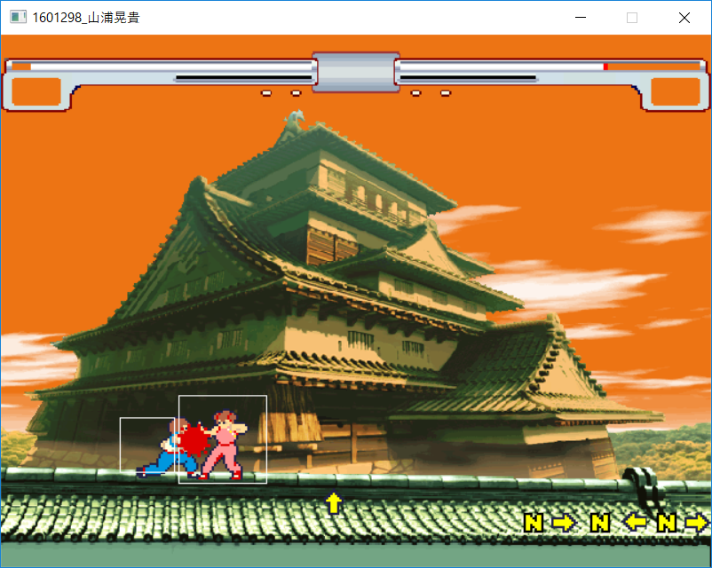
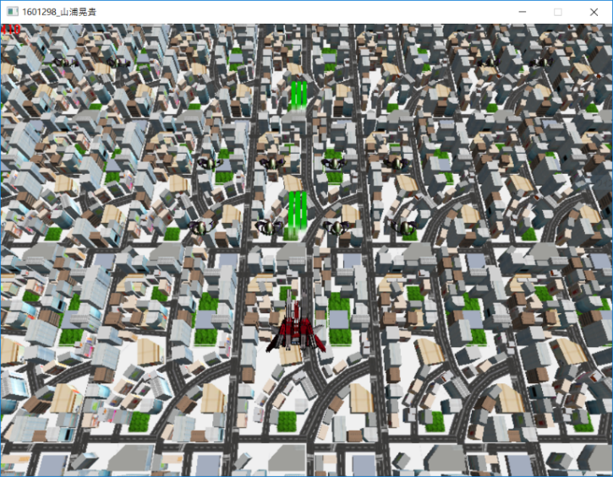
２年 生
◆
イーアルカンフー
制作時期
:
2年前期
使用言語
:
C++言語
:
DXライブラリ
使用ライブラリ
テンキー入力やコマンド入力 ・ コマンド技といった
格闘ゲームの基本的な部分の実装方法やC++
を用いたプログラミングを学んだ課題です。
ステートマシーンを用いて、状態遷移や画面遷移
などの実装を行いました。
◆
3Dシューティングゲーム
制作時期
:
2年前期
使用言語
:
C++言語
:
DXライブラリ
使用ライブラリ
３Dシューティングゲームです。
敵を外部データから読み込み、リストに登録して
一括で管理しています。
Effekseerを組み込み、 ゲーム内でエフェクトの
表示などを行いました。
- p16 -

Slide 19
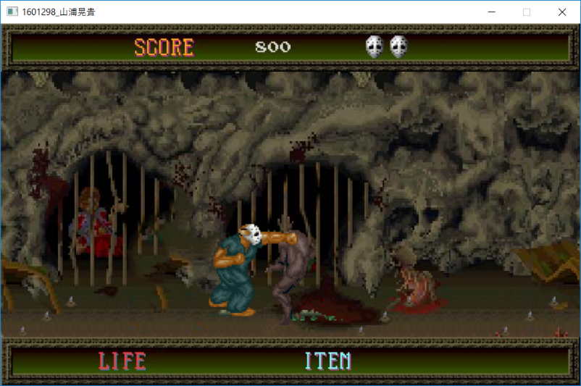
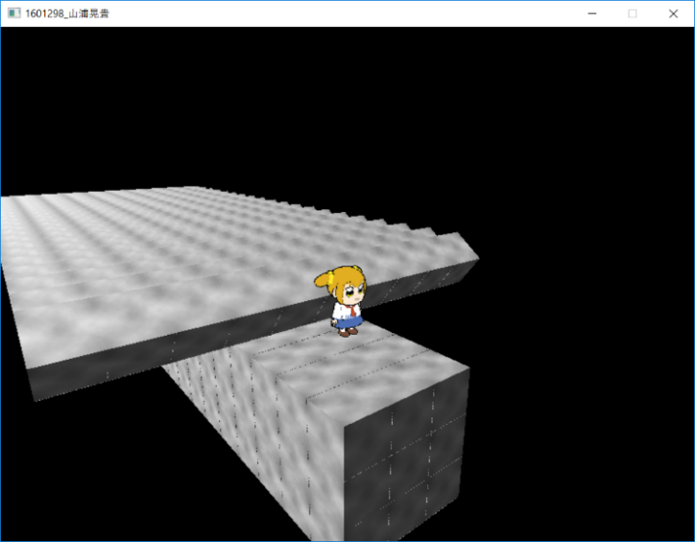
３年 生
◆
SplatterHousing
制作時期
:
3年前期
使用言語
:
C++言語
:
DXライブラリ
使用ライブラリ
3年生の最初の課題として、アクションゲームを制
作しました。
この課題では、2年生時に学習したC++の復習と、
アクションゲームの制作に応用できるような技術の
学習を目的として取り組みました。
◆
I.Q.
制作時期
:
3年前期
使用言語
:
C++言語
:
DXライブラリ
使用ライブラリ
複数の平面で出来ているキューブの中心を回
転させる課題でした。
この課題で初めてDXライブラリを用いて、非
同期読み込みを行いました。
- p17 -

Slide 20
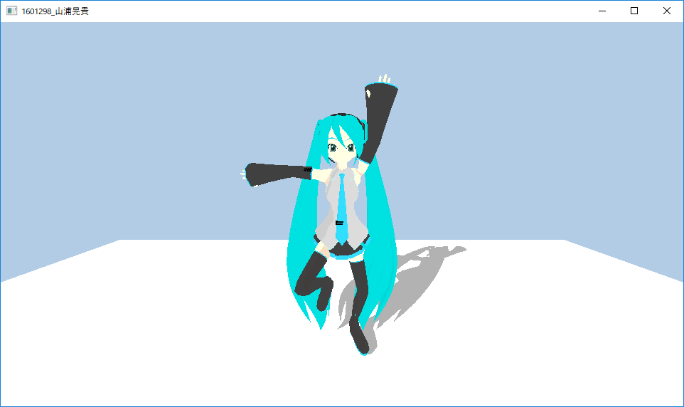
DirectX12
2年生と3年生の後期にDirectX12を用
いて制作しました。
2年生の時に、初期化、モデル読み込み、
スキニング、シャドウマップを行いました。
3年生の時は、復習を兼ねて上記の実装
をもう一度行い、それに加えてマルチパスレ
ンダリング、ポストエフェクトを行いました。
実装を行う際、様々なサイトを参考にして、
アルゴリズムの勉強や、 それを用いた研究
を行いました。
使用言語
:
C++言語
使用API
:
DirectX12
制作時期
:
2年後期、3年後期
制作期間
:
4ヶ月
- p18 -

Slide 21
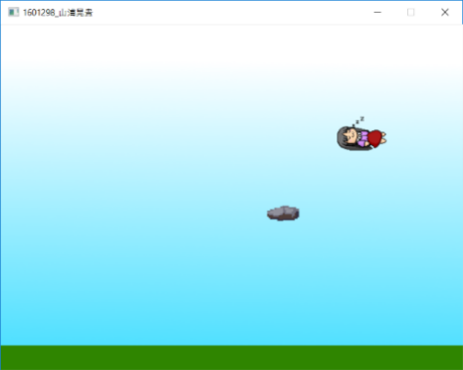
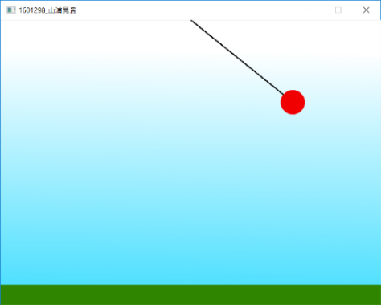
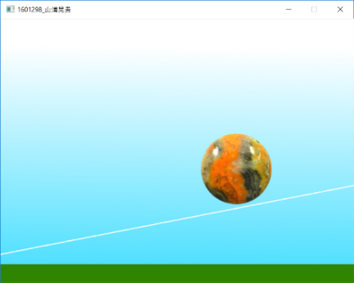
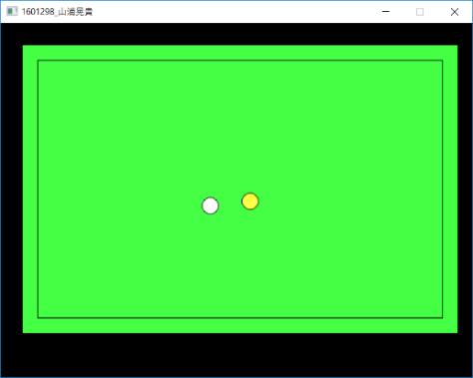
数 学
モンキーハンティング
振り子
発射と同時に落下してくる物体に、石
を当てるための角度
を求める課題です。
角度計算のために
atan2を用いていま
す。
振り子運動による加
速度の変化を求め
る課題でした。
外積と内積を用いて、
角度を計算していま
す。
坂道の加速
ビリヤード
角度による重力変化から推進力を求める課題でした。
坂の角度による加速度の変化の計算式に時間をかけ
ました。
物体がぶつかった時
の力の分散を求める
課題でした。
ぶつかった玉同士の力の受け渡しに苦
労しました。
制作時期 : 2年生
使用言語 : C++
使用ライブラリ : DXライブラリ
- p19 -

Slide 22
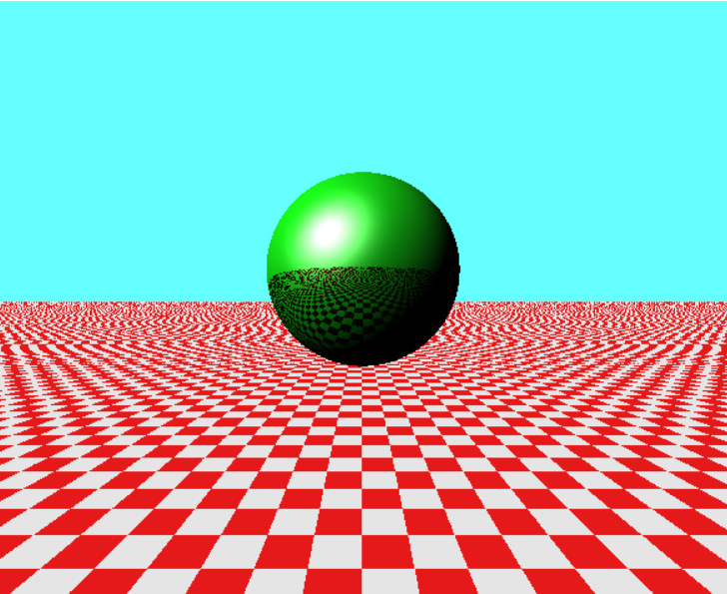
レイトレーシング
授業で古典的レイトレーシングを実装しま
した。
球体の明るさ、スペキュラ、床、床面の反
射の順で実装を行いました。
床の模様もプログラムで行っており、模様
の反射も行っています。
当時は、実装に必要な数学の知識があま
りなく、床面の反射などで苦戦しました。
少しでも理解を深めようと参考書や、様々
なWebサイトなどを読んだり、ノートに図や
式などを書いたり、試行錯誤をしながら実
装を行いました。
制作時期
:
2年後期
使用言語
:
C++言語
使用ライブラリ
:
DXライブラリ
- p20 -

Slide 23
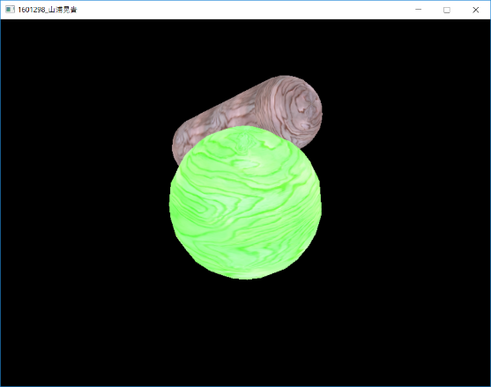
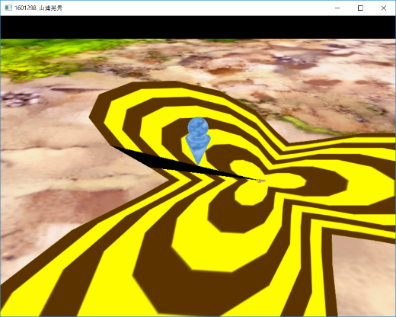
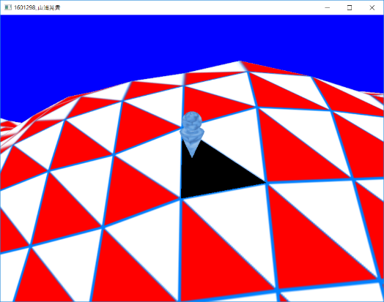
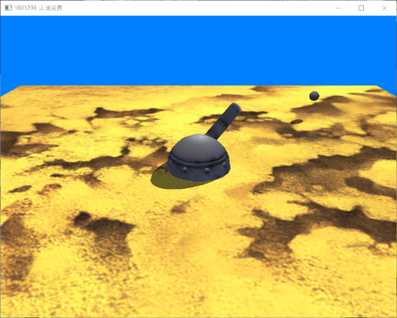
カプセルと球体の当たり判定
3Dの移動制限
カプセルと球体の当た
り判定を実装する課
題でした。
2つの距離を測り、半
径内であれば球体を
光るようにしました。
三角形との当たり判定
を取り、 模様の中での
み動けるようしています。
模様の中心部付近に
進入禁止範囲も実装
しました。
床に沿った移動制御
影と物体への重力
床に沿うように移動させることが課題でした。
地形情報を取得して、
プレイヤー座標を補正
しています。
砲弾の射出と砲弾が
地面にぶつかったときに
バウンドをさせるのが課
題でした。
砲弾の角度に合わせ
て射出させる事に苦
労しました。
制作時期 : 3年生
使用言語 : C++
使用API : DirectX11
- p21 -

Slide 24
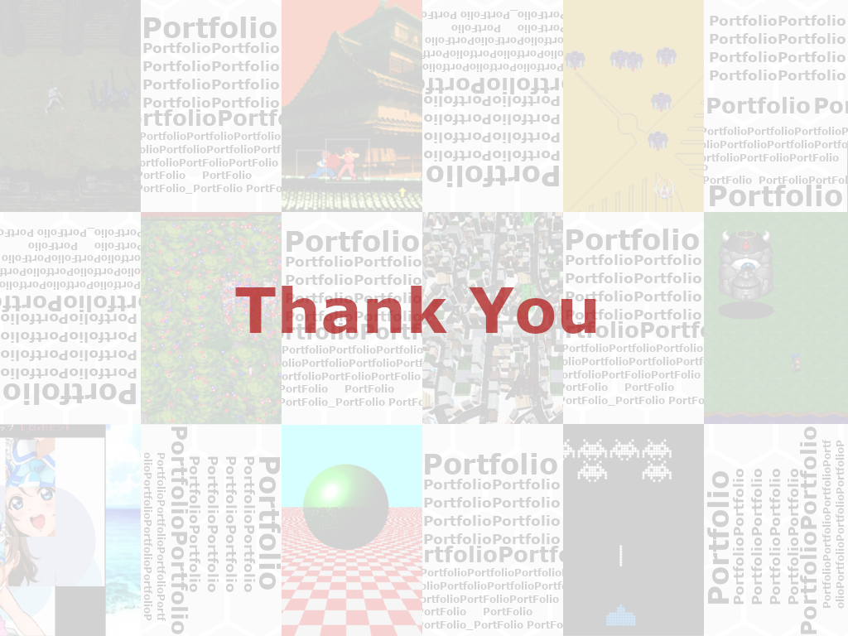

Slide 25
以下元データ

Slide 26
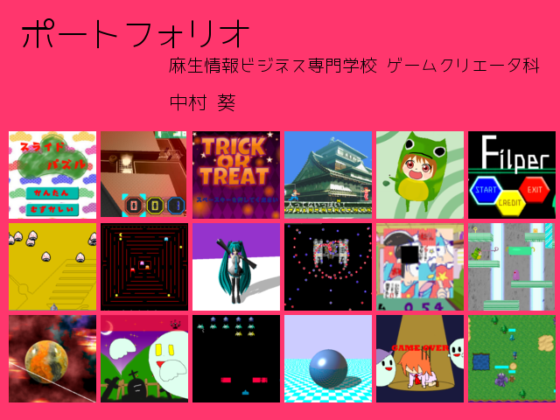
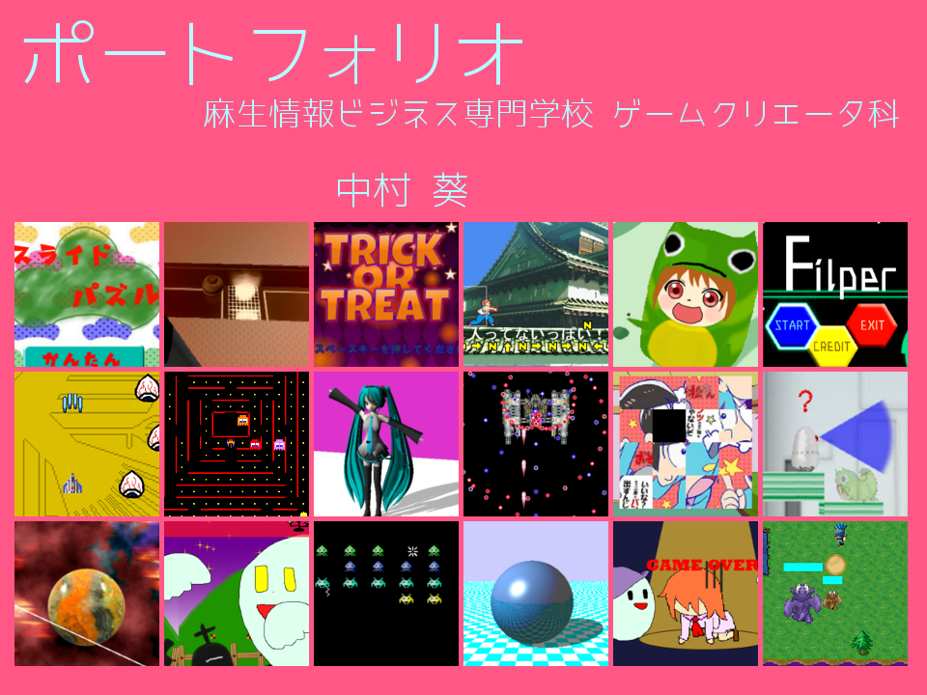
Notes:
4/11/2019 4:16 PM
© 2007 Microsoft Corporation. All rights reserved. Microsoft、Windows、Windows Vista、およびその他の製品名は、米国およびその他の国における登録商標または商標 です。
ここに示す情報は参照だけを目的とし、発表時点での Microsoft Corporation の見解を表します。 Microsoft は変化する市況に対応する必要があり、この発表は Microsoft のコミットメントとして解釈されるものではありません。また Microsoft はこの発表日以降に提供されるあらゆる情報について、その正確性を保証できるものではありません。 Microsoft はここに示される情報について、明示、黙示、または法令を問わず保証をしません。
26

Slide 27
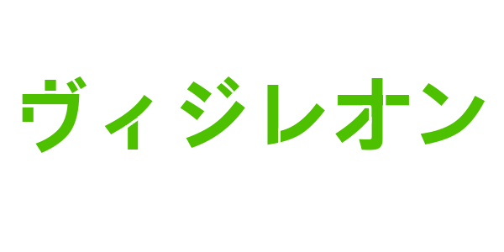
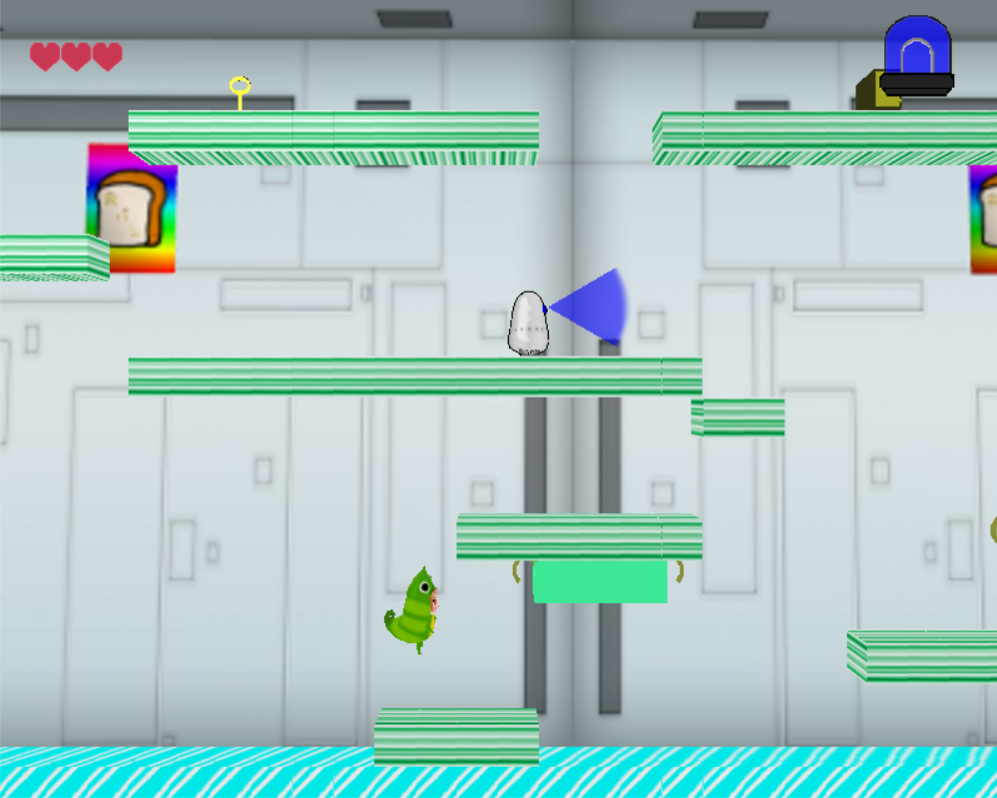
Visible＋Chameleon
GFFアワード応募作品です。
学内コンテストにも応募し40作品中５位に
入賞しました。
全員がプログラムとデザインを触っており、自分は企画、リードプログラマとして携わりました。
ロープアクションとステルスアクションを使い、
敵につかまらないように目的物を盗み出して
脱出するゲームです。
壁移動、しゃがみなどの挙動も取り入れました。
ステージは3ステージ用意されています。
リードプログラマとしてクラス設計をきちんと行うこと
C++の特徴に対し理解を深め効率の良いプログラムを組むことの2点を個人目標として取り組みました。
プラットフォーム
使用言語
使用ライブラリ
制作人数・期間
ジャンル
PC
C++
DxLib
4人・10月～2月
(企画1カ月、制作4カ月)
ステルスアクション
Notes:
4/11/2019 4:16 PM
© 2007 Microsoft Corporation. All rights reserved. Microsoft、Windows、Windows Vista、およびその他の製品名は、米国およびその他の国における登録商標または商標 です。
ここに示す情報は参照だけを目的とし、発表時点での Microsoft Corporation の見解を表します。 Microsoft は変化する市況に対応する必要があり、この発表は Microsoft のコミットメントとして解釈されるものではありません。また Microsoft はこの発表日以降に提供されるあらゆる情報について、その正確性を保証できるものではありません。 Microsoft はここに示される情報について、明示、黙示、または法令を問わず保証をしません。
27

Slide 28
SceneManager
プログラム担当箇所
・GAMESCENEクラス
→ゲーム全体の受け渡しを管理するクラス
・PLAYERクラス
→しゃがみ、壁張り付きなどの一部動作
を引き継いで担当。
・Collisiionクラス
→あたり判定を行うクラス
・midPointクラス
→クリア判定を受け持つクラス
・ENEMYクラス
・GIMMICKクラス
→この二つのクラスは、MAPから情報を
受け取る際、リストに追加して一括で
管理が行えるようにしています。
エネミーは警戒度を一括で管理できる
クラスも用意しました。
TitleScene
SelectScene
ResultScene
GameScene
MovieScene
えん
描画周り
Collision
Model
Enemy
Manager
MapCtl
Server
Image
Camera
Enemy
Manager
Around
midPoint
Enemy
Enemy
Character
LookBack
Factory
Player
Rope
Gimmick
Gimmick
Pull
Factory
Gimmick
Gimmick
Drop
この色はObjectクラスを継承
Notes:
4/11/2019 4:16 PM
© 2007 Microsoft Corporation. All rights reserved. Microsoft、Windows、Windows Vista、およびその他の製品名は、米国およびその他の国における登録商標または商標 です。
ここに示す情報は参照だけを目的とし、発表時点での Microsoft Corporation の見解を表します。 Microsoft は変化する市況に対応する必要があり、この発表は Microsoft のコミットメントとして解釈されるものではありません。また Microsoft はこの発表日以降に提供されるあらゆる情報について、その正確性を保証できるものではありません。 Microsoft はここに示される情報について、明示、黙示、または法令を問わず保証をしません。
28

Slide 29
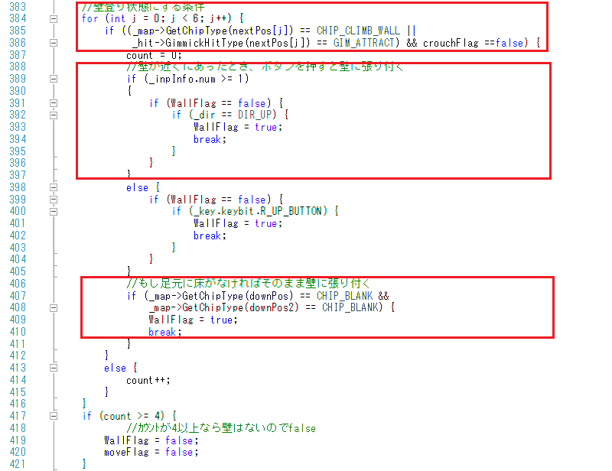
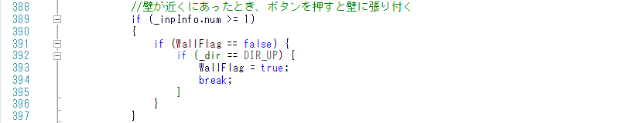
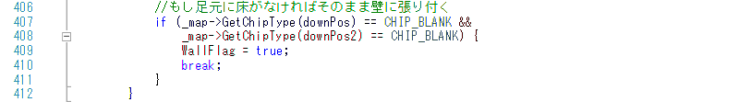
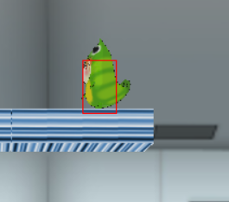

プレイヤーが壁に近づいたとき、足元を判定し
上入力があれば壁に張り付き移動するようにしています。
また、床がなければ自動で壁に張り付くようにしています。
壁に張り付くための当たり矩形は通常のままでは見た目がおかしくなってしまうので、体部分だけにしています。
通常のあたり判定 壁でのあたり判定
Notes:
4/11/2019 4:16 PM
© 2007 Microsoft Corporation. All rights reserved. Microsoft、Windows、Windows Vista、およびその他の製品名は、米国およびその他の国における登録商標または商標 です。
ここに示す情報は参照だけを目的とし、発表時点での Microsoft Corporation の見解を表します。 Microsoft は変化する市況に対応する必要があり、この発表は Microsoft のコミットメントとして解釈されるものではありません。また Microsoft はこの発表日以降に提供されるあらゆる情報について、その正確性を保証できるものではありません。 Microsoft はここに示される情報について、明示、黙示、または法令を問わず保証をしません。
29

Slide 30




←視界に入っているとき
↓ステルスしている時
敵の視界判定は扇形で行いたく描画の行い方、判定の正しい実装の二点で悩みました。
結果、判定は円とベクトルを組み合わせ3回に
分けて判定することで実装を行いました。
角度や半径などは拡張性を考え、敵それぞれが設定して渡してもらう形にしています。
描画は最後まで悩みましたがそれぞれの大きさの画像を用意し、ライブラリ関数を用いて扇形を
描画する形に落ち着いてしまったため、次回は
理想であった一部分を表示しながら拡大縮小を行うという形を実現できるように技術力を高めようと考えています。
敵の視界判定（抜粋）
Notes:
4/11/2019 4:16 PM
© 2007 Microsoft Corporation. All rights reserved. Microsoft、Windows、Windows Vista、およびその他の製品名は、米国およびその他の国における登録商標または商標 です。
ここに示す情報は参照だけを目的とし、発表時点での Microsoft Corporation の見解を表します。 Microsoft は変化する市況に対応する必要があり、この発表は Microsoft のコミットメントとして解釈されるものではありません。また Microsoft はこの発表日以降に提供されるあらゆる情報について、その正確性を保証できるものではありません。 Microsoft はここに示される情報について、明示、黙示、または法令を問わず保証をしません。
30

Slide 31





2年生の後期にDirectX12を利用して制作
したものです。
この制作で初めてDirectXを直に触りました。
初期化、モデル読み込み、スキニングやシャドウマップを行いました。日本語化されたリファレンスがまだないので、翻訳しながらの作業でした。
テクスチャの複数読み込みや別モデル読み込みに
うまく対応できていので今後の課題としています。
初期化
各データ読み込み
設定
Main
モデル描画
ボーン回転
ライトビュー描画
カメラ設定

Slide 32



スキニングについて
①現在のフレームの回転行列のデータを作成します。
ここではラムダ式を利用して記述しました。
ボーン回転
①
ボーンの開始位置を探す
②
回転行列の作成
一つ先のボーンへ
②回転行列を作成する関数はこのようになっています。
ボーンの末端か
No
Yes
③
③作成したデータからボーンを回転させる関数を
呼び出します。子ボーンに親の回転を伝えるため
このように記述しています。
曲げる

Slide 33


Filter + Helper
日本ゲーム大賞応募作品です。
「はさむ」をテーマとしています。
視界に色のついたフィルターを
“はさむ”ことによって対応した色の
ギミックが消えて進めるようになります。赤→炎 青→水 黄→雷
指定されたフィルターの枚数以内に
ステージ上に設置されたキャラクターを回収してゴールに向かうパズルゲーム
です。
初めてのチーム制作作品となります。
企画、デザイン、プログラムを担当
しました。
プラットフォーム
使用言語
使用ライブラリ
制作人数・期間
ジャンル
PC
C++
DxLib
4人・2月～7月
（企画1カ月、制作4カ月）
救出パズルゲーム
Notes:
4/11/2019 4:16 PM
© 2007 Microsoft Corporation. All rights reserved. Microsoft、Windows、Windows Vista、およびその他の製品名は、米国およびその他の国における登録商標または商標 です。
ここに示す情報は参照だけを目的とし、発表時点での Microsoft Corporation の見解を表します。 Microsoft は変化する市況に対応する必要があり、この発表は Microsoft のコミットメントとして解釈されるものではありません。また Microsoft はこの発表日以降に提供されるあらゆる情報について、その正確性を保証できるものではありません。 Microsoft はここに示される情報について、明示、黙示、または法令を問わず保証をしません。
33

Slide 34



タイトルシーンの一部
プログラムの担当箇所
・タイトルクラス
→デザインからすべてを担当
動画を利用して常に動きが
あるように工夫しました
・MAPクラス
→プレイヤーなどのクラスから
情報を受け取り判定などを
行っているクラス
下は判定を行っている部分
・miniMAPクラス
→画面右上に表示しているもの
プレイヤーの位置を点滅で表示
・soundManagerクラス
・CREDITクラス
・TIMERクラス
プレイ画面
Notes:
4/11/2019 4:16 PM
© 2007 Microsoft Corporation. All rights reserved. Microsoft、Windows、Windows Vista、およびその他の製品名は、米国およびその他の国における登録商標または商標 です。
ここに示す情報は参照だけを目的とし、発表時点での Microsoft Corporation の見解を表します。 Microsoft は変化する市況に対応する必要があり、この発表は Microsoft のコミットメントとして解釈されるものではありません。また Microsoft はこの発表日以降に提供されるあらゆる情報について、その正確性を保証できるものではありません。 Microsoft はここに示される情報について、明示、黙示、または法令を問わず保証をしません。
34

Slide 35




プラットフォーム
使用言語
使用ライブラリ
制作人数・期間
ジャンル
PC
C言語
DxLib
1人・12月～2月
シューティングゲーム
1年生の集大成として制作しました。
学内コンテストにエントリーした作品です。
テーマは「ハロウィン」
誰でも遊べるように単純なキー入力で
操作できるようになっています。
ほぼすべての画像（プレイヤー、背景等）を自作しました。
敵はオバケのふわふわとした曲線的な動きを再現するため三角関数を用いた制御を行い
ました。
また、残りライフによってボスの動きが
変わるゲーム性も取り入れています
敵の動きについて
ボスの動きについて
Notes:
4/11/2019 4:16 PM
© 2007 Microsoft Corporation. All rights reserved. Microsoft、Windows、Windows Vista、およびその他の製品名は、米国およびその他の国における登録商標または商標 です。
ここに示す情報は参照だけを目的とし、発表時点での Microsoft Corporation の見解を表します。 Microsoft は変化する市況に対応する必要があり、この発表は Microsoft のコミットメントとして解釈されるものではありません。また Microsoft はこの発表日以降に提供されるあらゆる情報について、その正確性を保証できるものではありません。 Microsoft はここに示される情報について、明示、黙示、または法令を問わず保証をしません。
35

Slide 36
授業作品

Slide 37


1年生
制作時期 1年前期
使用言語 C言語
使用ライブラリ DxLib
入学して一番最初の授業で扱った作品です。
簡単なシューティングゲームになっています。
初めてプログラミングを触り、少しでも早く理解を深めるために放課後まで残って先生に質問しながら制作しました。
制作時期 1年前期
使用言語 C言語
使用ライブラリ DxLib
敵の移動を自分で考える、という課題でした。
最初のシューティングでは個の制御でしたが、集団での制御を行えるようにしました。また、UFOなど挙動が違う敵も実装を行うことができました。
トーチカは敵の弾でのみ壊れるようになっています。
Notes:
4/11/2019 4:16 PM
© 2007 Microsoft Corporation. All rights reserved. Microsoft、Windows、Windows Vista、およびその他の製品名は、米国およびその他の国における登録商標または商標 です。
ここに示す情報は参照だけを目的とし、発表時点での Microsoft Corporation の見解を表します。 Microsoft は変化する市況に対応する必要があり、この発表は Microsoft のコミットメントとして解釈されるものではありません。また Microsoft はこの発表日以降に提供されるあらゆる情報について、その正確性を保証できるものではありません。 Microsoft はここに示される情報について、明示、黙示、または法令を問わず保証をしません。
37

Slide 38


制作時期 1年前期
使用言語 C言語
使用ライブラリ DxLib
RPGのようなシューティングゲームです。
マップチップ制御と敵の挙動が課題でした。
足元判定を行い、砂場や草むらでは速度が遅くなるようにしています。
一定時間で迷路につながる階段が出現します。出現位置の制御も課題でした。
制作時期 1年後期
使用言語 C言語
使用ライブラリ DxLib
ゲーム開始時のシャッフルをただランダムで作ったのでは“詰み”状態になる場合があるので、そうならないようにシャッフルする方法を考えるという課題でした。
世界観を作るために画像やフォントなど
素材はすべて統一するようにしました。

Slide 39


制作時期 1年後期
使用言語 C言語
使用ライブラリ DxLib
壁とのあたり判定をビット演算を利用して行う
ことと、ワープ、敵の挙動、敵の戻りルートの制作が課題でした。
本家の挙動を調べ、できるだけ同じ動きになる
ようアルゴリズムを考えました。
制作時期 1年後期
使用言語 C言語
使用ライブラリ DxLib
綺麗でゲームらしい弾幕を作ることが課題
でした。関数のパラメーターで様々な弾幕を出すことができます。
体力によって弾幕の種類が変わるゲーム性を取り入れました。

Slide 40


2年生
制作時期 2年前期
使用言語 C++
使用ライブラリ DxLib
基本的な格闘ゲームの作り方を勉強
しました。
C++を本格的に勉強し始めて最初の制作でもあります。
コマンド保持にコンテナを利用するなどSTLの勉強も行いました。
制作時期 2年前期
使用言語 C++
使用ライブラリ DxLib
３Dシューティングゲームです。
敵はデータをリストに登録して一括
管理できるようになっており、
この方法を2年生のチーム制作でも利用しました。

Slide 41




モンキーハンティング
振り子運動
発射と同時に重力に従い落ちる物体に石を当てるための角度を求める課題です。
C++の数学関数を学ぶ
ものでした。
振り子運動による加速度の変化を求める課題です。
外積と内積から角度を求め、それを利用して
加速度を表現しました。
坂道による加速
ビリヤード
角度による重力変化から推進力を求める
課題です。
紙面上の数学との向きの違いに一番苦労した課題でした。
二つの物体がぶつかったときの力の分散を求める課題です。
お互いに力を受け渡す計算式に時間をかけました。
制作時期 2年前期 使用言語 C++ 使用ライブラリ DxLib

Slide 42

制作時期 2年後期
使用言語 C++
使用ライブラリ DxLib
数学の授業でレイトレーシングを実装しました。
床の模様もプログラムで描画しています。球体の明るさ、スペキュラ、床、床面の反射、
影の順に実装をしていきました。
ベクトルをそれぞれ図に書いて整理しながら理屈を理解して実装を行いました。
高校時代から数学を得意としているので、知識を生かしながら制作していくことが
できました。
一番苦労したのは床面の反射で、床の色を保持して描画する方法に多く時間を
かけました。

Slide 43

Notes:
4/11/2019 4:16 PM
© 2007 Microsoft Corporation. All rights reserved. Microsoft、Windows、Windows Vista、およびその他の製品名は、米国およびその他の国における登録商標または商標 です。
ここに示す情報は参照だけを目的とし、発表時点での Microsoft Corporation の見解を表します。 Microsoft は変化する市況に対応する必要があり、この発表は Microsoft のコミットメントとして解釈されるものではありません。また Microsoft はこの発表日以降に提供されるあらゆる情報について、その正確性を保証できるものではありません。 Microsoft はここに示される情報について、明示、黙示、または法令を問わず保証をしません。
43

Slide 44





BluePrintとして使いやすいように意識
C++側で機能を作るときに、必要な機能だけ用意して、
初めて扱う人でも使いやすいように意識して制作しました。

Slide 45




〇モンキーハンティング
〇振り子
発射と同時に落下
してくる物体に石を
当てる課題でした。
C++の数学関数を学ぶものでした。
振り子運動による
加速度の変化を
求める課題でした。
外積と内積から
角度を求め、それを利用して加速度を
表現しました。
〇坂道による加速
〇ビリヤード
角度による重力変化から推進力を求める
課題でした。
紙面上の数学との
向きの違いに
一番苦労した
課題でした。
二つの物体が
ぶつかったときの
力の分散を
求める課題でした。
お互いに力を
受け渡す計算式に
時間をかけました。
制作時期 : 2年前期 使用言語 : C++ 動作環境 : DXライブラリ

Slide 46
ウイルスキャッチャー
1年生時最後に、それまでに得た知識を応用して制作した作品です。
自機を敵の進路上に誘導して敵の進行を
防ぐゲームです。
作品内で使われている画像素材全てを
自作しました。
遊びやすさを意識して操作は左クリックのみにしました。
「敵の進行してくる方向を教えるために、
背景を同じ方向に動かす」、「防衛対象の
残り体力に合わせた画像を表示」といった
プレイヤーがゲームの情報を見てわかる
ような画面作りにこだわって制作をしました。
プラットフォーム : PC
使用言語 : C言語
使用ライブラリ : DXライブラリ
制作人数 : 1人
制作期間 : 1ヶ月
ジャンル : タワーディフェンス

Slide 47

レイトレーシング
授業で古典的レイトレーシングを実装しま
した。
床の模様もプログラムで描画しています。
球体の明るさ、スペキュラ、床、床面の反
射の順で実装を行いました。
一番苦労したのは床面の反射で、床の色
を保持して描画する方法に多く時間をか
けました。
参考書や様々なWebサイトなどを読んで、試行錯誤しながら、実装を行いました。
制作時期
:
2年後期
使用言語
:
C++言語
使用ライブラリ
:
DXライブラリ

Slide 48

〇ウィルスキャッチャー
1年生時最後に、それまでに得た知識を
応用して制作した作品です。
自機を敵の進路上に誘導して敵の進行を
防ぐゲームです。
作品内で使われている画像素材全てを
自作しました。
遊びやすさを意識して、操作は左クリック
のみにしました。
「敵の進行してくる方向を教えるために、
背景を同じ方向に動かす」、「防衛対の
残り体力に合わせた画像を表示」といった
プレイヤーがゲームの情報を見てわかる
ような画面作りになるように制作を行いました。
プラットフォーム : PC
使用言語 : C言語
使用ライブラリ : DXライブラリ
制作人数 : 1人
制作時期 : 1年後期
制作期間 : 1ヶ月
ジャンル : タワーディフェンス

Slide 49
DirectX12
２年生と３年生の後期にDirectX12を用いて制作しました。
２年生の時に、初期化、モデル読み込み、
スキニング、シャドウマップを行いました。
３年生の時は、上記に加えて、マルチパス
レンダリング、ポストエフェクトを行いました。
様々なサイトを参考にして、アルゴリズムの勉強やそれを用いた研究を行いました。
Now Printing…
プラットフォーム : PC
使用言語 : C++言語
制作期間 : 5ヶ月
ジャンル : 映像デモ

Slide 50
イ ン フ ィ ニ テ ィ ピ ィ
GFFアワード応募作品です。
「InfinityP」はUE4で初めて、
BluePrintだけではなく、C++と併用して
制作した作品です。
この作品では、UE4を用いたゲーム制作の
技術力向上を目的として取り組みました。
プレイヤーを操作して、敵を倒して先に進み、
最奥部にいるボスを倒すゲームです。
連続した攻撃命令によるコンボアタックや
プレイヤーに攻撃を行う敵AIに
力を入れました。
プラットフォーム : PC
使用エンジン : Unreal Engine 4
(UE4)
個人での制作だったので、制作期間が
長期間化しないように、スケジュールを
組んで、制作に取り組みました。
使用言語 : C++
制作人数 : 1人
制作期間 : 1ヶ月半
ジャンル : アクション

Slide 51


プレイヤーのコンボアタックについて
攻撃ボタンを押下したときに、
攻撃命令とコンボカウントの追加を行います。
敵がステージ上に1体以上いる場合、
プレイヤーから最も近い敵までの距離を
計算しています。
プレイヤーに最も近い敵が、
一定範囲以内であれば、敵のいる方に
プレイヤーの向きを補正するようにしています。
UE4のアニメーション通知機能を用いて、
モーションの再生が終了時にカスタムイベントを実行します。
関数内で攻撃モーション終了時の時間を
取得しています。
先程の関数内で取得した時間を使って、
最後の攻撃からどれくらい時間が経過したかを
計算します。
一定時間経過すると、コンボカウントの
リセットを行います。

Slide 52

数 学
モンキーハンティング
振り子
発射と同時に落下してくる物体に石を当てる課題でした。
振り子運動による
加速度の変化を
求める課題でした。
坂道の加速
ビリヤード
角度による重力変化から推進力を求める課題でした。
物体がぶつかった
ときの力の分散を
求める課題でした。
レイトレーシング
制作時期 : 2年前期
使用言語 : C++
動作環境 : DXライブラリ
球体の明るさ、 床の反射、スペキュラなどの実装が課題でした。

Slide 53
１年 生
〇シューティングゲーム
制作時期 : 1年前期
使用言語 : C言語
使用ライブラリ : DXライブラリ
専門学校に入学して初めてプログラムを行った
作品です。
簡単なシューティングゲームになっています。自機などの画像素材を自作してゲーム内で実際に使用しました。
〇インベーダーゲーム
制作時期 : 1年前期
使用言語 : C言語
使用ライブラリ : DXライブラリ
敵の移動制御の実装が課題の制作でした。
複数の敵を同時に動かすという制御に苦戦しながらも、実装することができました。
またこの制作ではゲームに必要な一通りの
画面遷移を実装しました。

Slide 54
〇アソウルクエスト
制作時期 : 1年前期
使用言語 : C言語
使用ライブラリ : DXライブラリ
マップチップを用いてマップ制作や
敵の描画順切り替えが課題の制作でした。
小さい敵が大きい敵に重なったときに、描画順番を切り替えるためにバブルソートを行いました。
その他にも複数種類の敵の制御やマップチップに対応した描画などを学ぶことができました。
〇15Pazzle
制作時期 : 1年後期
使用言語 : C言語
使用ライブラリ : DXライブラリ
この課題では1枚絵を分割して、シャッフルを行いパズルが無事に完成できるように制作する事が課題でした。
マウスの位置を見て空きピースを動かしており、この方法を１年生最後の制作に応用しました。

Slide 55
〇パックマン
制作時期 : 1年前期
使用言語 : C言語
使用ライブラリ : DXライブラリ
壁とのあたり判定をビット演算を利用して行う事と、プレイヤーキャラや敵キャラの状態遷移などが課題の制作でした。
動画を見て、実際の挙動を調べ、なるべく似たような動きになるように考えながら制作を行いました。
〇弾幕シューティング
制作時期 : 1年後期
使用言語 : C言語
使用ライブラリ : DXライブラリ
2人ペアで相手のクリアできそうなシューティングゲームを作る事が課題でした。
関数を用いて、様々な弾幕を出す事ができます。
簡単に弾幕を調整できるので相手に合わせた難易度調整でゲーム性を出しました。

Slide 56

数 学
モンキーハンティング
振り子
発射と同時に落下してくる物体に石を当てる課題でした。
振り子運動による加速度の変化を求める課題でした。
坂道の加速
ビリヤード
角度による重力変化から推進力を求める課題でした。
物体がぶつかった時の力の分散を求める課題でした。
レイトレーシング
制作時期
:
2年前期
球体の明るさ、 床の反射、スペキュラなどの実装が課題でした。
使用言語
:
C++言語
動作環境
:
DXライブラリ

Slide 57

数 学
モンキーハンティング
振り子
発射と同時に落下し
てくる物体に、石を当
てる課題でした。
振り子運動による加
速度の変化を求める
課題でした。
坂道の加速
ビリヤード
角度による重力変化から推進力を求める課
題でした。
物体がぶつかった時の
力の分散を求める課
題でした。
レイトレーシング
球体の明るさ、床の反
射、スペキュラなどの実
装が課題でした。
制作時期
:
2年前期
使用言語
:
C++言語
動作環境
:
DXライブラリ

Slide 58

カプセルと球体の当たり判定
3Dの移動制限
カプセルと球体の当たり判定を実装する課題でした。
2つの距離を測り、半径内であれば球体を光るようにしました。
三角形との当たり判定を取り、模様の中でのみ動けるようしています。
模様の中心部付近に進入禁止範囲も実装しました。
床に沿った移動制御
影と物体への重力
床に沿うように移動させることが課題でした。
地形情報を取得して、プレイヤー座標を補正しています。
砲弾の射出と砲弾が地面にぶつかったときにバウンドをさせるのが課題でした。
砲弾の角度に合わせて射出させる事に苦労しました。
制作時期 : 3年生
使用言語 : C++
使用API : DirectX11

Slide 59
モーションについて
VMDファイルから動きの情報を取得してPMDモデルに適応させています。
DirectX12

Slide 60
◆シャドウマップ
◆トゥーンレンダリング
DirectX12

